Slide 1

Sanal makine ve containerlerin karsilastirilmasi
Isletim sistemleri

Slide 2
SANAL MAKINE nedir?
Sanal makine veya kısaca VM, adından da anlaşılacağı gibi, bir tür sanal bilgisayardır. Sanallaştırma yazılımı, tek bir "ana bilgisayar"ın donanımında birden fazla "konuk" sanal makine çalıştırmasına olanak tanır. Her konuk kendi işletim sistemini çalıştırır ve diğer konuklardan bağımsız olarak davranır. Konukların ana bilgisayardan farklı bir işletim sistemi çalıştırması mümkündür. Örneğin, bir macOS ana bilgisayarında Windows ve/veya Linux sanal makineleri çalışabilir.

Slide 3
Sanal makine ne icin kullanilir?
işletim sistemlerinin ikinci bir işletim sistemi olarak kullanılmasında, kendi işletim sisteminizin desteklemediği veya zarar görebileceğini düşündüğünüz programları çalıştırmada ve bunların dışında birçok alanda kullanılmaktadır.
Farklı işletim sistemlerini çalıştırarak platformlar arası derlemeleri test etmek
Tasarlanmadığı bir cihazda/platformda işletim sistemine özgü yazılım çalıştırmak.
Virüs veya fidye yazılımı bulaşmış makinelerden verilere erişim
Otomatik test/derleme için bir geliştirme ortamı oluşturma
Hızlı yeniden dağıtım için mevcut makine yapılandırmasının yedeklenmesi
Uygulamaları buluta dağıtmak
Güçlü bir web sunucusunu, bir hosting sağlayıcısının yeniden satması için birkaç sanal sunucuya bölmek.

Slide 4
Konteynerler ve sanal makineler
Konteynerler, sanal makinelerle birçok benzerliği paylaşan ancak biraz farklı bir amaca hizmet eden bir sanallaştırma teknolojisi biçimidir. Sanal makineler işletim sistemi ve donanım katmanı da dahil olmak üzere tüm bir makineyi simüle ederken, konteynerler yalnızca işletim sisteminin üzerinde çalışan yazılım katmanlarını sanallaştırır. IEEE, konteynerleri sanal makinelere hafif bir alternatif olarak tanımlar.
Popüler konteyner yönetim yazılımları arasında Docker, Google Kubernetes Engine, LXC ve Portainer yer almaktadır. Konteynerler, bulut bilişim platformlarında genellikle bir komut dosyasını veya mikro hizmeti çalıştırmak için gereken her şeyi hızlı bir şekilde dağıtmanın bir yolu olarak kullanılır.

Slide 5
Konteynerlerin bazı faydaları şunlardır:
Bunlar hafiftir çünkü yalnızca çalışmaları için kesinlikle gerekli olan ikili dosyaları ve kütüphaneleri içerirler.
Kurulumları ve yönetimleri kolaydır.
Konteynerlerin dezavantajları şunlardır:
Konteynerlerde tek bir sunucuda farklı işletim sistemlerini bir arada kullanmak mümkün değildir.
Durumsuz konteynerlerin oluşturulması kolaydır, ancak durumlu konteynerlerin yönetimi daha fazla planlama gerektirir.
Konteynerler tamamen izole edilmedikleri için genellikle sanal makinelerden daha az güvenli kabul edilirler.

Slide 6
Konteynerler mi yoksa sanal makineler mi tercih edilmeli?
Genel olarak, tek bir makinede birden fazla işletim sistemi çalıştırmanız gerekiyorsa veya yedekleme amacıyla makinenin farklı durumlarının anlık görüntülerini alabilmeniz gerekiyorsa sanal makineler kullanmak iyi bir fikirdir. Kullanıma hazır sanal makineler, işletim sisteminizi ölçeklendirmeyi kolaylaştırır ve felaket kurtarma açısından faydalı olabilir.

Slide 7
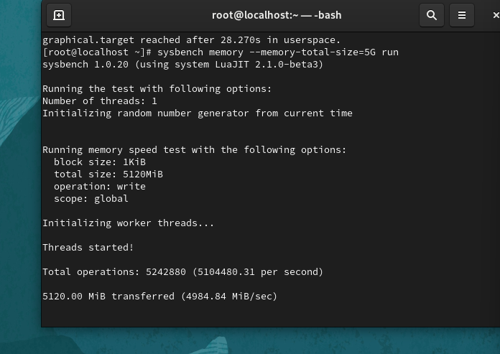
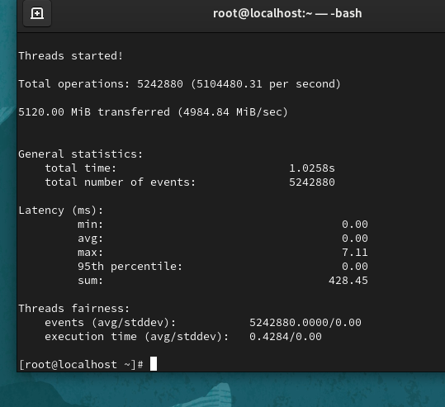

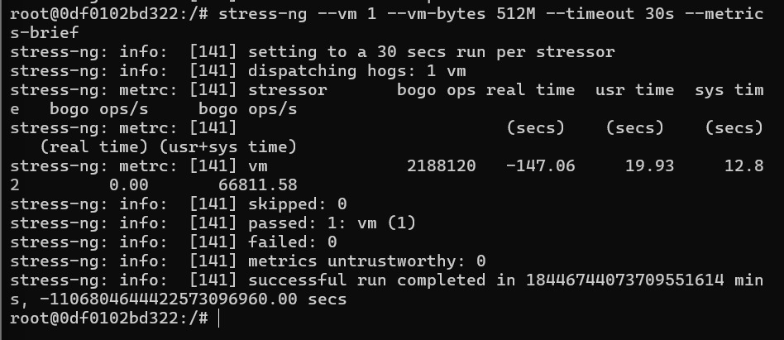
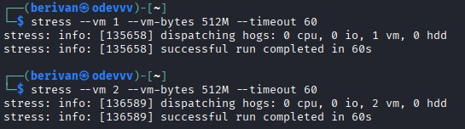
RAM TESTI
sysbench memory --memory-total-size=5G run
Kurulumu tamamlayip paketleri terminale yukledikten sonra terminal(uc birim) ekranindan test kodlarimizi yazmaya basladik.

Slide 8
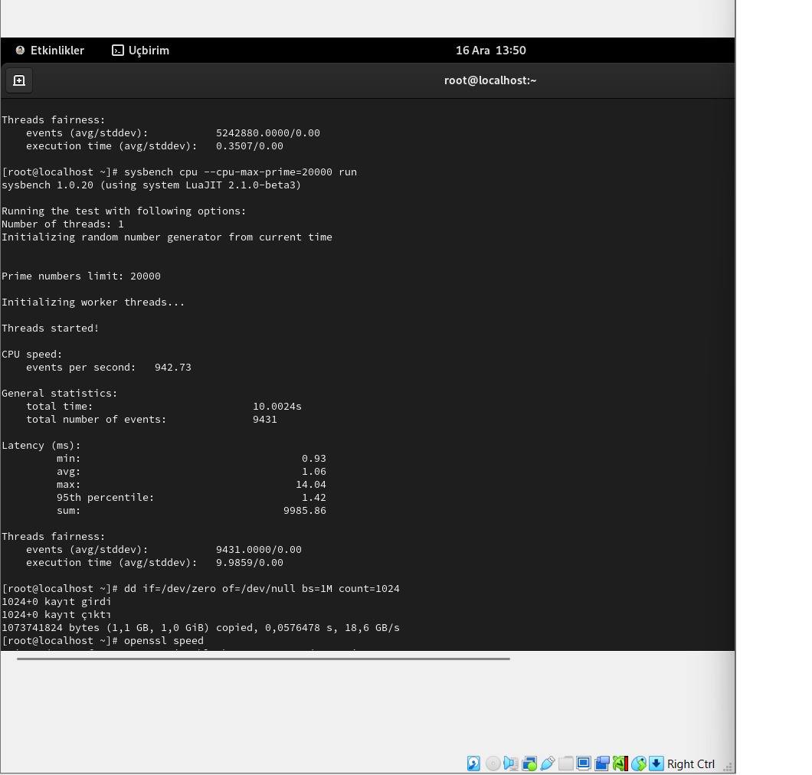
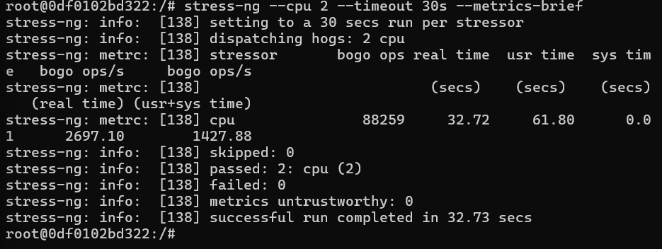
CPU TESTI
bash
sysbench cpu --cpu-max-prime=20000 run

Slide 9
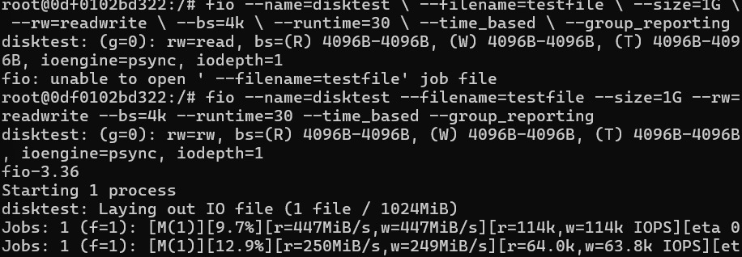
DISK TESTI

Slide 10
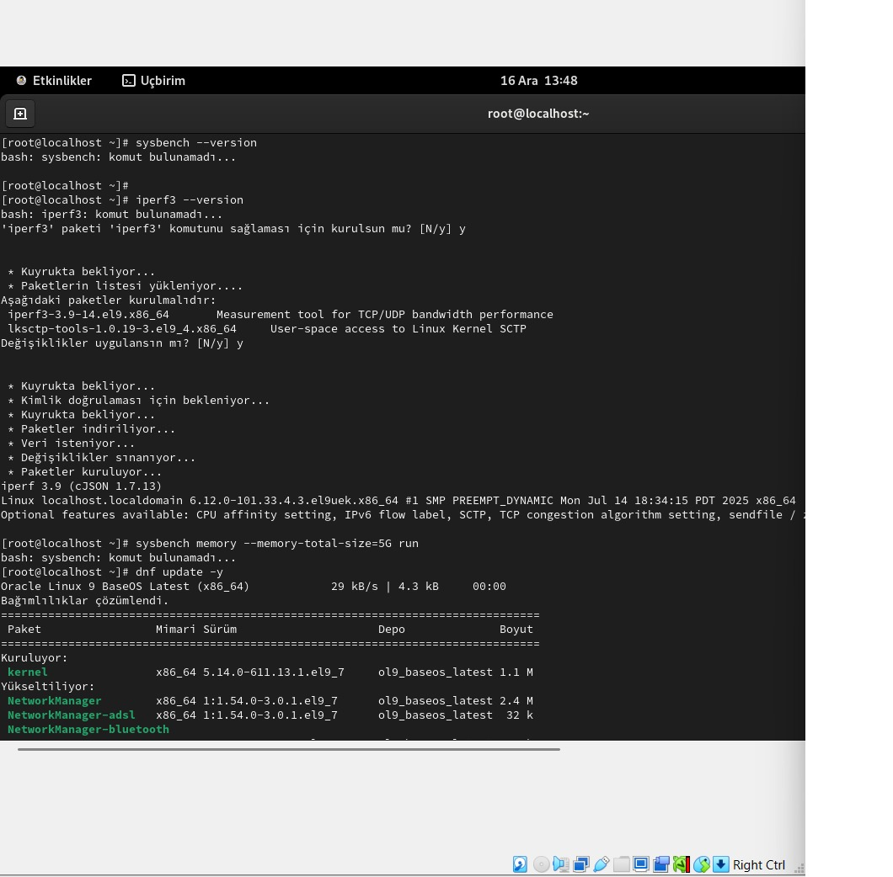
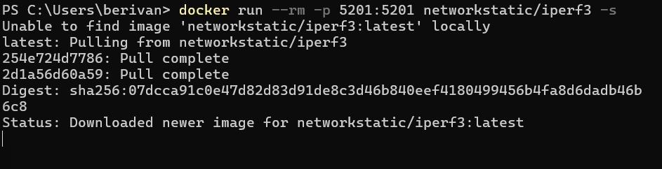
AĞ TESTI
ORACLE VIRTUALBOX
bash
iperf3 -s
DOCKER

Slide 11
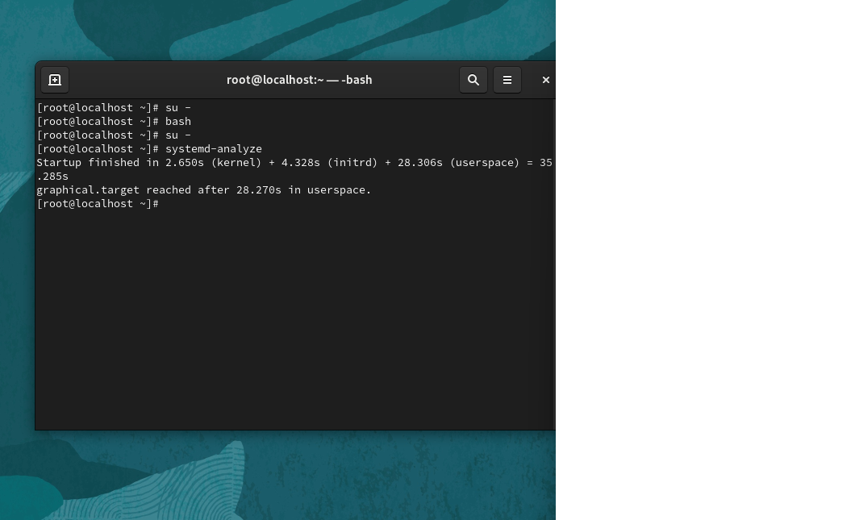
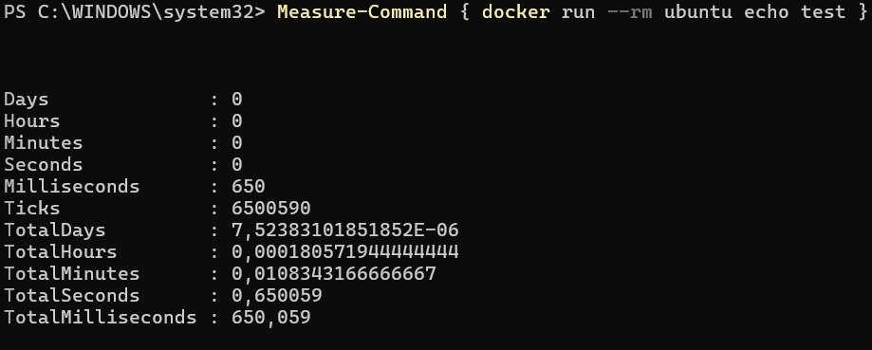

BAŞLATMA SÜRESI (BOOT TIME) TESTI
bash
systemd-analyze

Slide 12
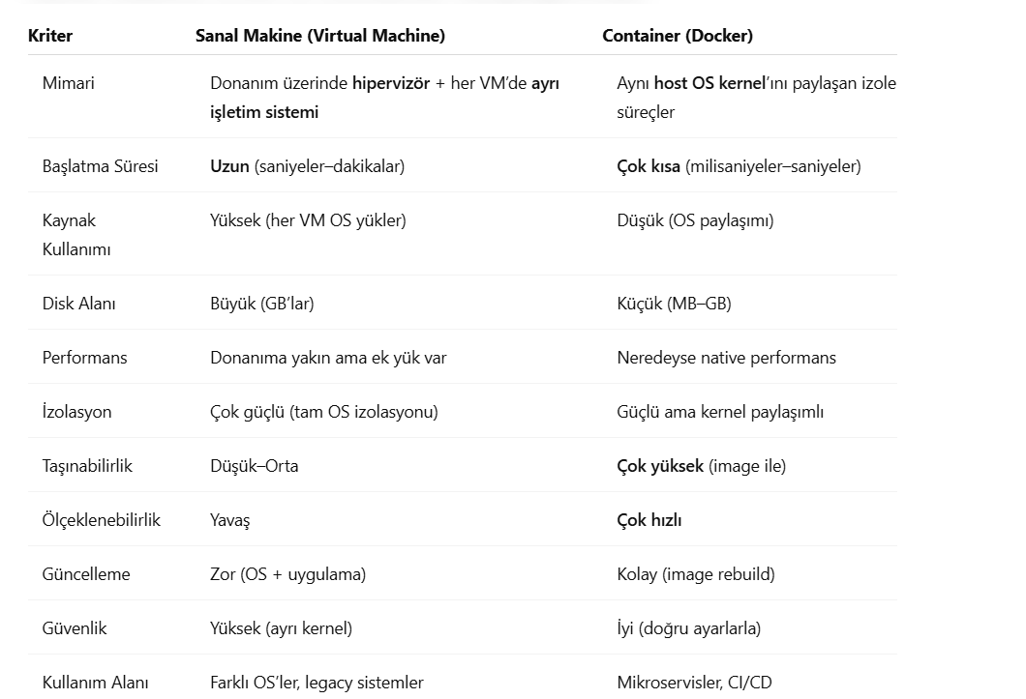
SANAL MAKINE VS CONTAINER KARSILASTIRMASI

